Slide 1
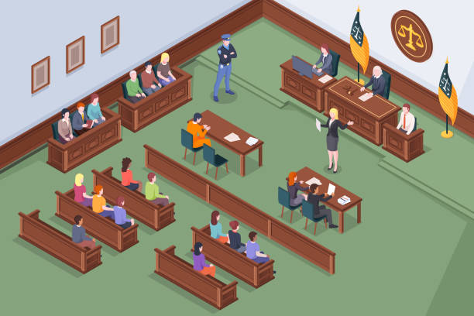
案件調查劇場

Slide 2
第一部分：調查劇場
遊戲流程：
4人一組
老師角色：
述說案情及帶領活動流程，鼓勵
同學表達意見及作出判決
你的任務：
積極投入，表達意見，爭取分數
2
3
1
4
2
3
1
4
2
3
1
4

Slide 3
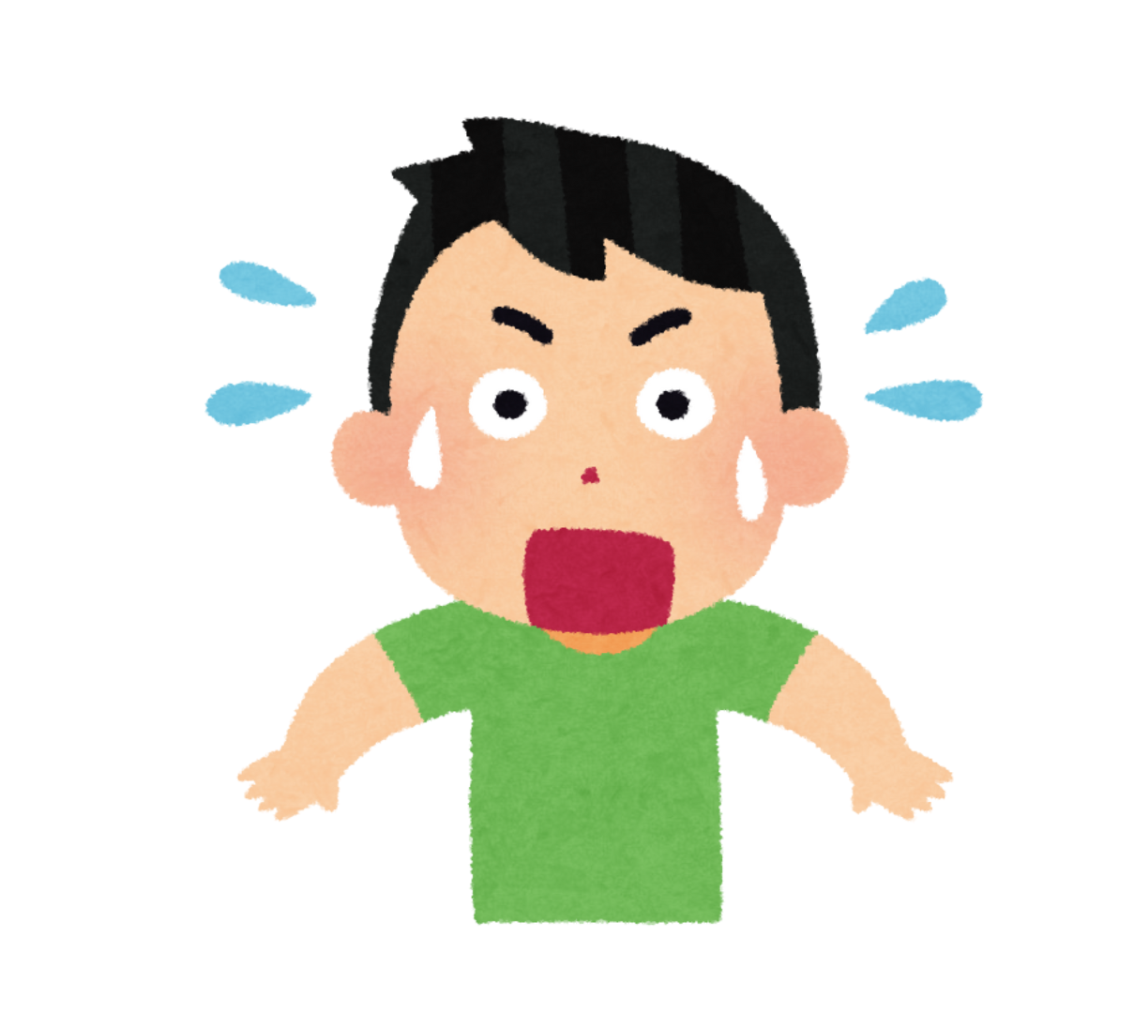
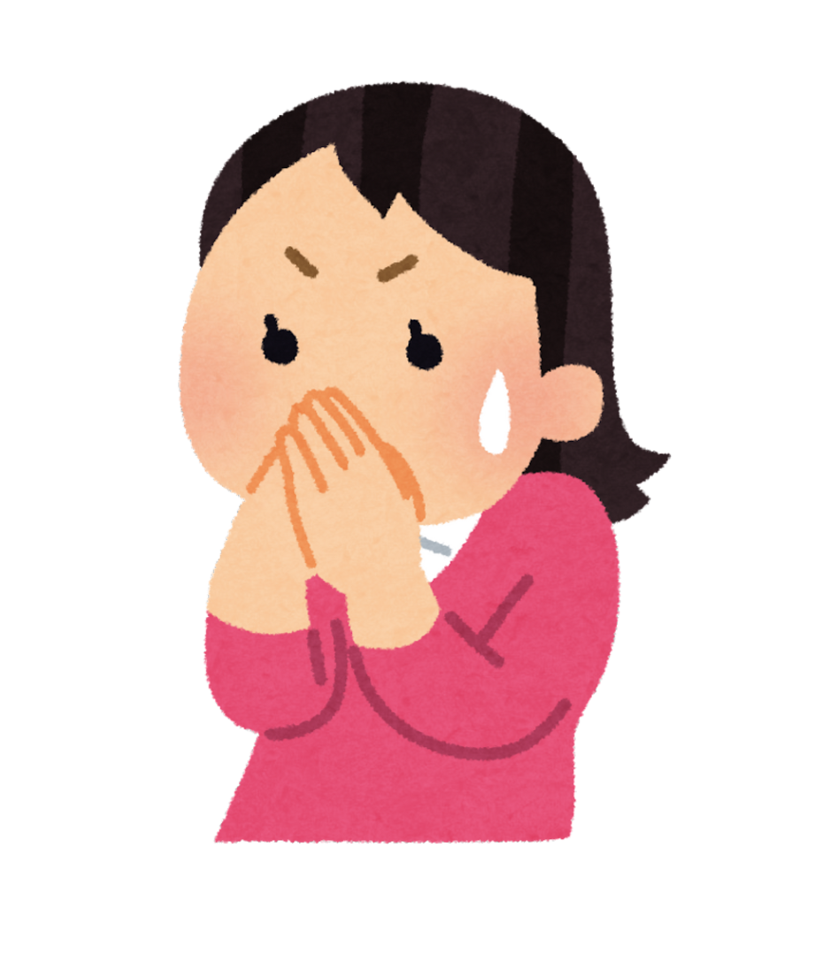
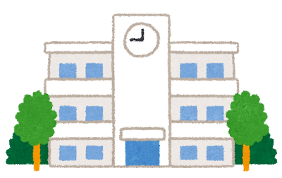
故事背景
你的角色：
班上孝仔缺課，但不願意透露原因，作為班中一分子，老師希望聽聽大家的看法，再看看如何處理...
你的任務: 按故事內容，作出分析及表達意見，為小組爭取分數。

Slide 4
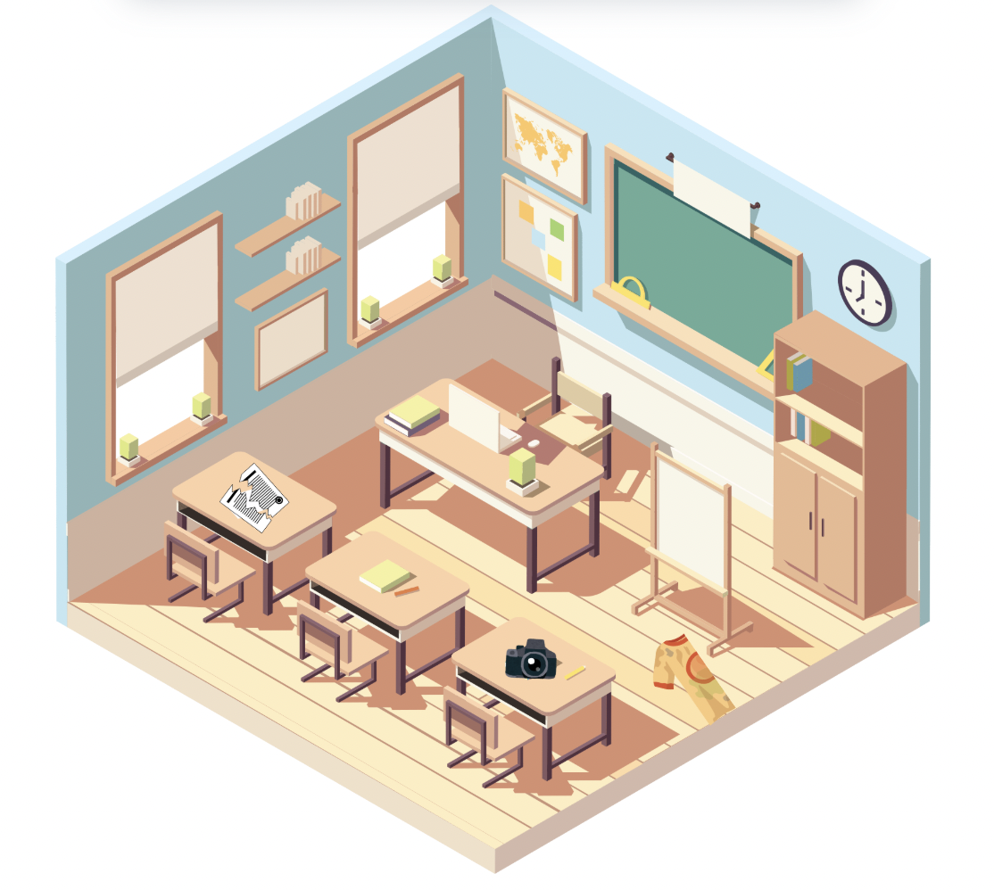

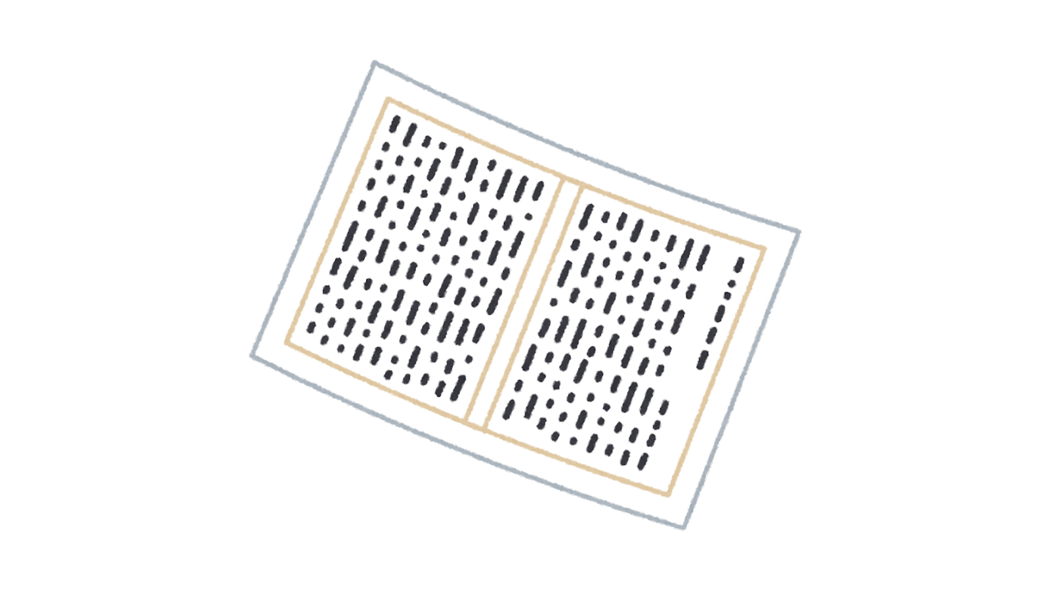

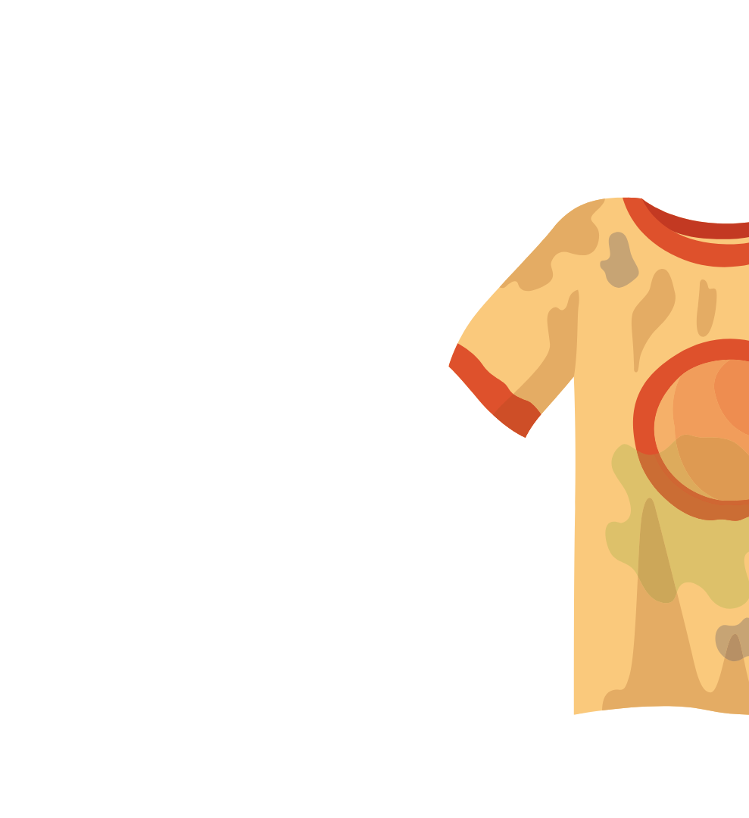
第二部分：
案情分析
找出相關線索

Slide 5
證物: 相機
秘密會議? (播放影片的前半部分)
△ 阿原、阿希和阿凌圍著桌椅開秘密會議
阿原：
一陣阿希負責揸機，阿凌做哨兵幫手睇水
今次一定要影到孝仔一個人換衫的神秘真相！

Slide 6
證物: 班房上的衣服
班房地上有一件破爛髒衣服，
是學校的體育服。
你看一看名牌，名字是
4A (6) 鄭永孝（孝仔）

Slide 7
證物: 數學工作紙
在破爛的數學工作紙上，
你看到不同的空間都寫上了：
刀疤孝

Slide 8
證物: 孝仔的隨筆功課
最近我一直情緒低落，在學校時大家都會離我遠遠的，一直向著我竊竊私語... 我實在很討厭返學...

Slide 9
證物中可能代表著什麼種類的欺凌行為?
除了以上之外，還有其他種類的欺凌行為嗎?

Slide 10
欺凌行為 （孝仔面對的是哪一種?）
VERBAL
言語攻擊
Cyberbullying
網絡欺凌
PHYSICAL
身體 / 行為暴力
RELATIONAL
間接欺凌或排擠他人

Slide 11
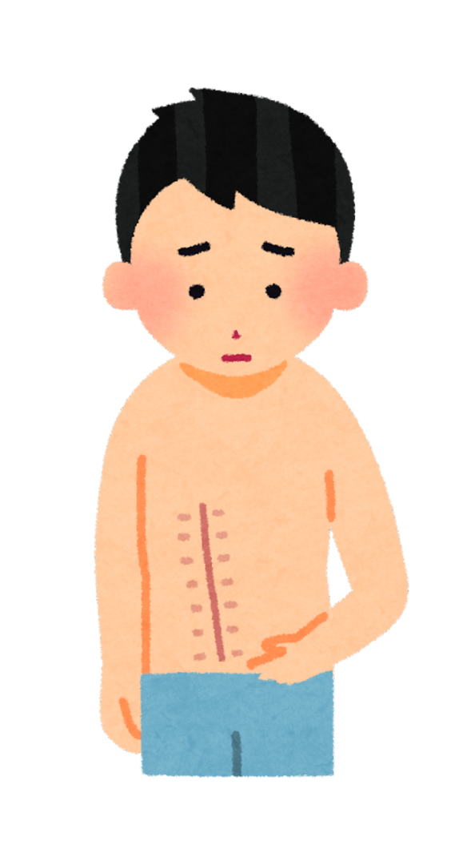
孝仔正在換衣服，同時阿希、阿原和阿凌闖入課室
阿原：孝仔換衫大揭祕！點解佢成日要等全班人走晒，
佢先自己換衫呢？
孝仔：唔好再影啦！你哋信唔信我話畀老師知吖啦？
阿原搶去孝仔的衣服，丟去後面
阿原：今日呢單嘢，你夠膽同人講嘅話，我就打你。
阿凌：嘩，原來孝仔有條大刀疤！以後要叫佢 「刀疤孝」了！

Slide 12
第三部分:
召見涉案同學

Slide 13
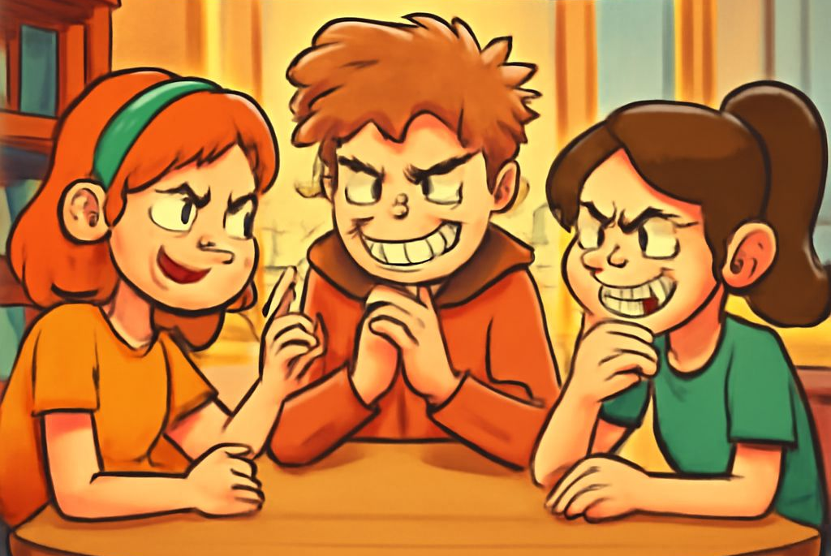

召見涉案同學
阿原 阿希 阿凌
播放影片的後半部分
孝仔的影片被上傳到校內群組，
引起校方關注。
阿原、阿希和阿凌後來被訓導組召見。

Slide 14
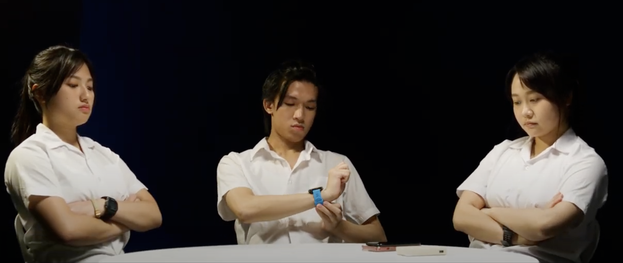
如果你是老師，你對以上三位的說法有何看法?

Slide 15

第四部分: 全班陪審團
請各位作為陪審團，投票決定三位是否有欺凌孝仔，並表達原因

Slide 16
「欺凌」和「開玩笑」的分別是甚麼？
何謂欺凌 ?
重複發生: 欺凌行為在一段時間內重複發生，而不是單一的偶發事件。
惡意: 欺凌者蓄意地欺壓及傷害他人。
權力不平衡的狀態: 欺凌者明顯地比受害者強勢，在受害者未能保護自己的情況下發生。

Slide 17
你認為「欺凌」和「開玩笑」的分別是甚麼？
大過、 小過、缺點?
學校一旦發現欺凌事件，刑罰會是?
實際上欺凌事件也有機會涉及刑事責任!

Slide 18
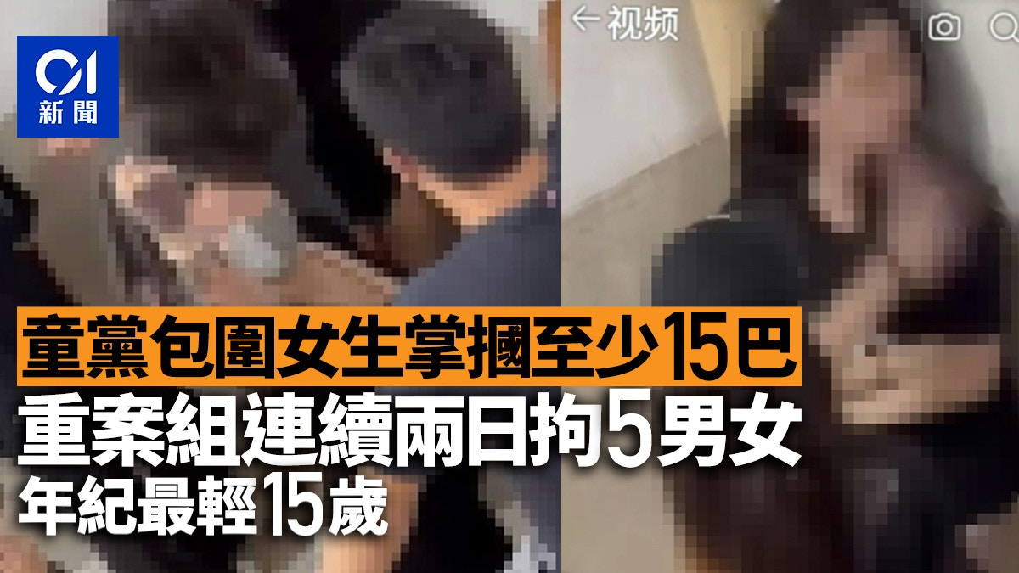
案例: 案發在2024年8月，事主是一名14歲少女，約10名青少年男女在旺角洗衣街一個商場的後樓梯欺凌事主
旺角少女案拘捕涉案的一男五女，「襲擊致造成身體傷害」罪向被捕人士提出檢控。法庭裁定各人罪成，分別判處入更生中心、戒毒所、12個月感化令，以及四個月監禁。
使他人身體遭受非法暴力，有機會干犯「普通襲擊」罪，一經定罪，可判處監禁一年。

Slide 19
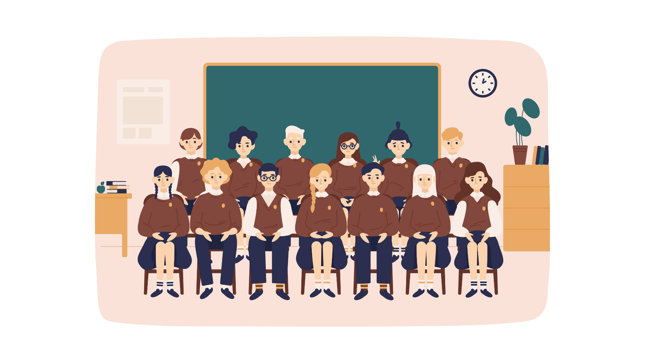
人生交叉點
如果你是旁觀者，你會怎樣做？為什麼?

Slide 20
旁觀者的態度對欺凌行為是否繼續發生，具有重要影響。
許多旁觀的青少年，因不知如何介入或擔心加劇情況，選擇保持沉默，其實只要加強旁觀者的同理心和行動力，便能有效阻止欺凌行為。
有何實際方法?

Slide 21
當發現欺凌行為 ， 或有人需要協助，你可以怎樣做？
TAKE ACTION
保持冷靜
事後關懷
在安全情況下，帶領受害者到安全地方，等待支援。
主動關懷受害人，
減輕其心理壓力。
尋求協助
分散注意
報告給老師或學校社工。
避免局勢惡化，等待幫助。

Slide 22
感謝各位的參與
童黨及校園欺凌
不做冷眼旁觀者

